Slide 1


МОТИВАЦИЯ УЧЕБНОЙ ДЕЯТЕЛЬНОСТИ. ВИДЫ УЧЕБНЫХ МОТИВОВ: ПОЗНАВАТЕЛЬНЫЕ И СОЦИАЛЬНЫЕ МОТИВЫ.
Дисциплина: психология и педагогика. Основы дефектологии.
Выполнили: Ватаманюк Любовь, Зайцева Елизавета, Ниткина Полина; группа ФАЯ0-24-1
Преподаватель: Троицкая Елена Авенировна.

Slide 2
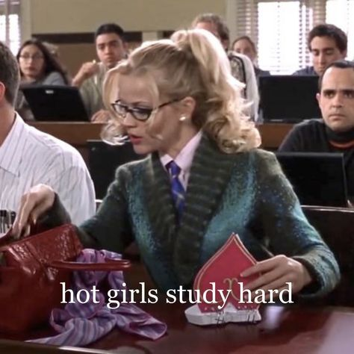
ЧТО ТАКОЕ МОТИВАЦИЯ УЧЕБНОЙ ДЕЯТЕЛЬНОСТИ?
Мотивация учебной деятельности – это совокупность факторов, которые побуждают человека к познавательной активности, направляют и поддерживают его усилия в процессе овладения знаниями, умениями и навыками.

Slide 3

ПОЗНАВАТЕЛЬНЫЕ МОТИВЫ
Познавательные мотивы отражают стремление учащегося к самообразованию, интерес к новым знаниям и способам их получения. Эти мотивы ориентированы на содержание учебной деятельности и процесс её выполнения.

Slide 4
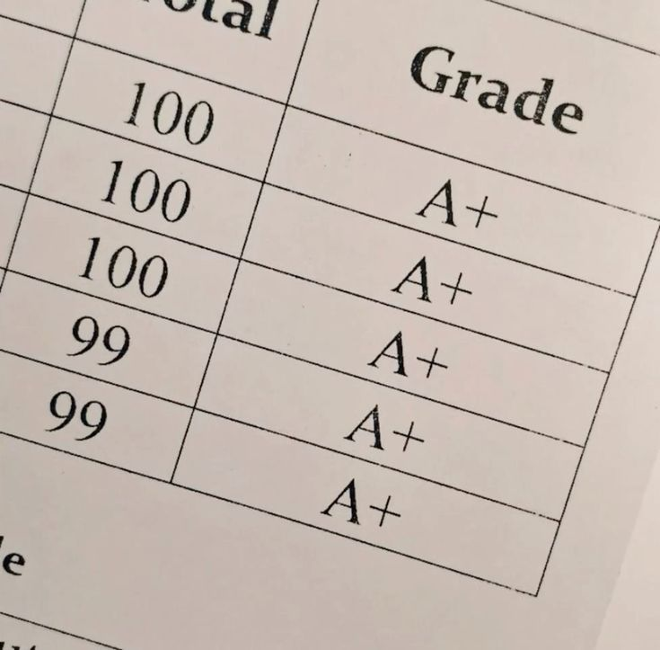
УРОВНИ ПОЗНАВАТЕЛЬНЫХ МОТИВОВ
Первый уровень – широкие познавательные мотивы.
Второй уровень – учебно-познавательные мотивы.
Третий уровень – мотивы самообразования.

Slide 5

СОЦИАЛЬНЫЕ МОТИВЫ
Социальные мотивы связаны с различными видами взаимодействия учащегося с другими людьми – учителями, родителями, одноклассниками, а также с более широкими социальными контекстами.

Slide 6
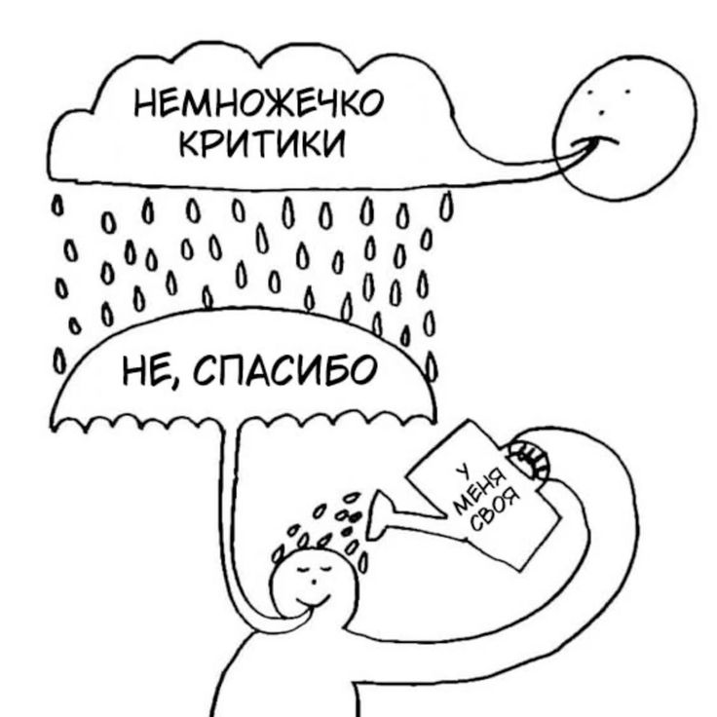
УРОВНИ СОЦИАЛЬНЫХ МОТИВОВ
Первый уровень – широкие социальные мотивы.
Второй уровень – узкие социальные, или позиционные, мотивы.
Третий уровень – мотивы социального сотрудничества.

Slide 7

СООТНОШЕНИЕ ПОЗНАВАТЕЛЬНЫХ И СОЦИАЛЬНЫХ МОТИВОВ
Познавательные мотивы могут побуждать к самостоятельной работе, но также могут быть направлены на совместное открытие нового знания в группе. Социальные мотивы могут ориентировать как на лидерство (индивидуальная позиция), так и на эффективное сотрудничество (коллективный результат).

Slide 8

ЗАКЛЮЧЕНИЕ
Для полноценной учебной деятельности необходимо сочетание обоих типов мотивов. Познавательные мотивы стимулируют интерес к содержанию, социальные – формируют навыки взаимодействия и ответственность.

Slide 9
ИСТОЧНИКИ
Гиппенрейтер Ю.Б. Введение в общую психологию.
Ильин Е.П. Мотивация и мотивы. - СПб.: Питер, 2002.
https://cyberleninka.ru/article/n/motivatsiya-uchebnoy-deyatelnosti-osnovnye-ponyatiya-i-problemy

